Slide 1

Mobdev II - CoinSaver
2NMD – Brian Verschoore

Slide 2
Inhoud
Korte samenvatting van het proces
Overlopen deliverables
Overlopen van de code en de werkwijze
Uitijndelijke web-app
Q&Answers

Slide 3
Het Proces
Bedenken van een algemeen concept
Omschrijving functionaliteit
Uitwerken wireframes en designs
Let’s code

Slide 4
Deliverables: academische poster

Slide 5
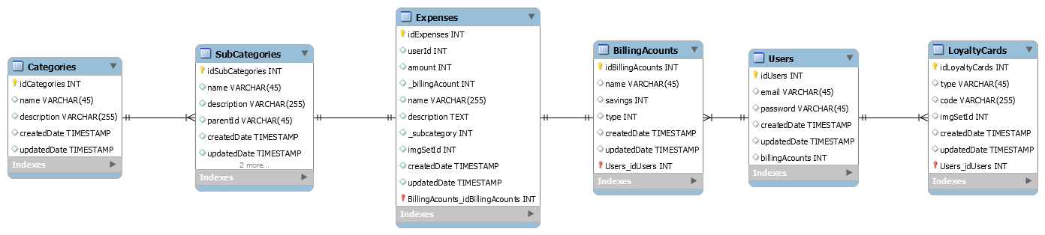
Deliverables: data model

Slide 6
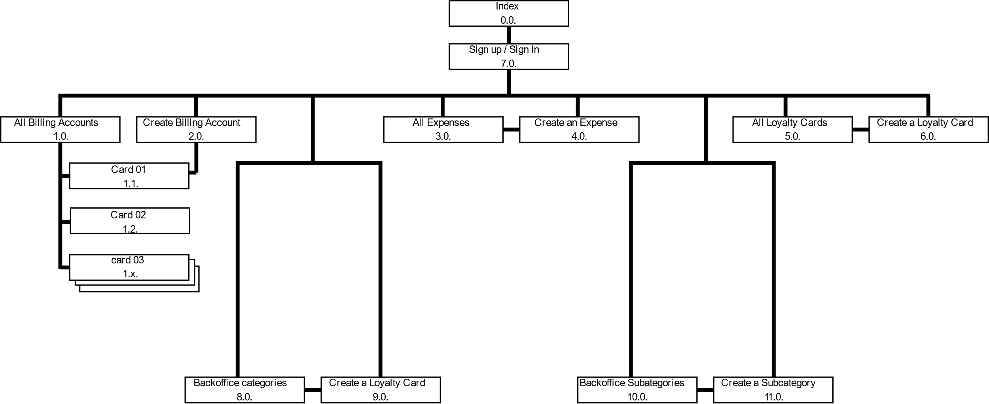
Deliverables: sitemap

Slide 7
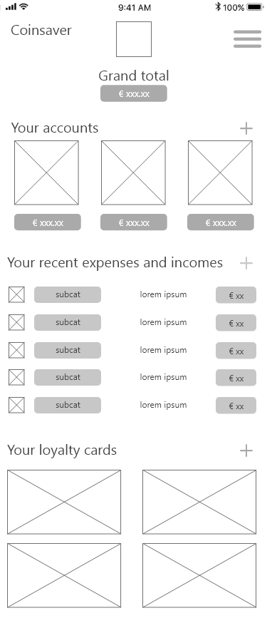
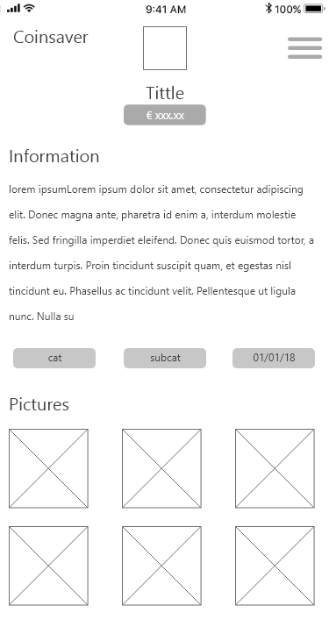
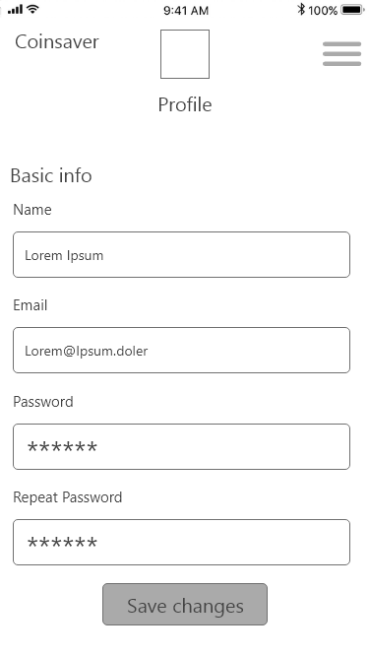
Deliverables: wireframes Mobile

Slide 8
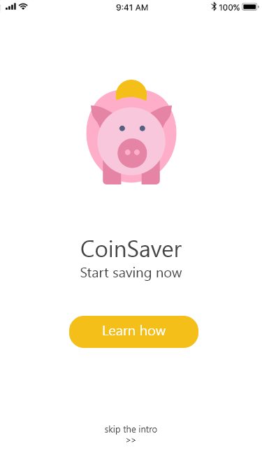
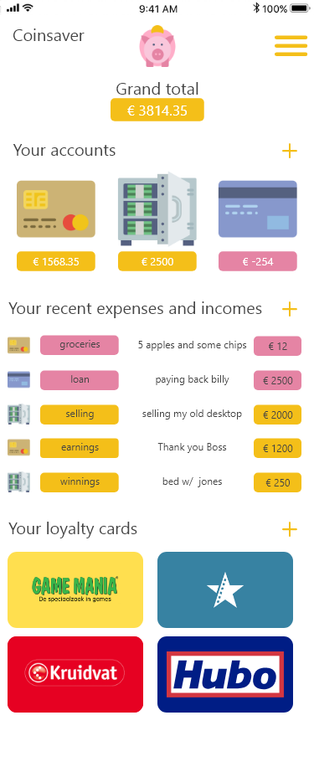
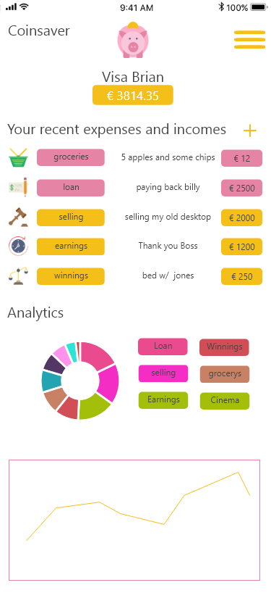
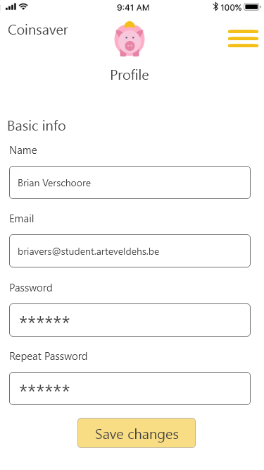
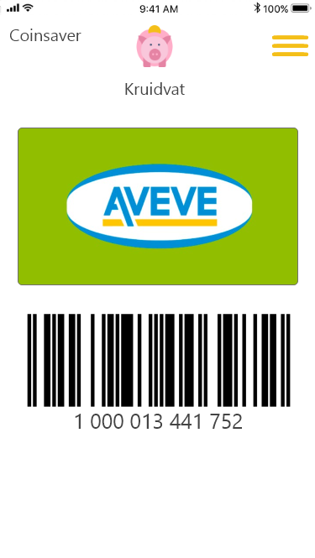
Deliverables: Visual Designs Mobile

Slide 9
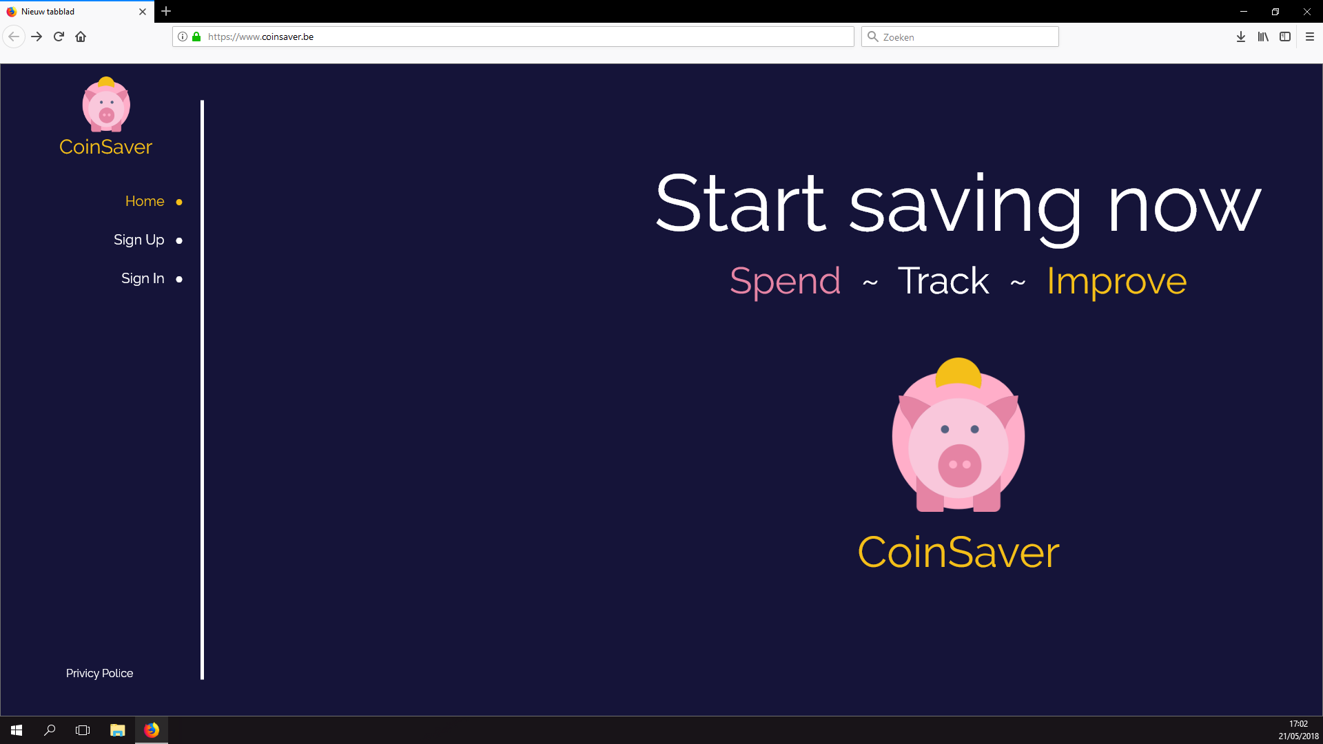
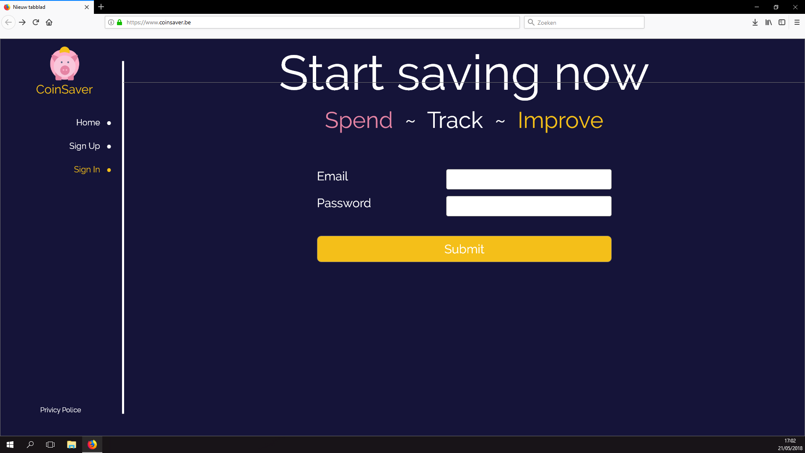
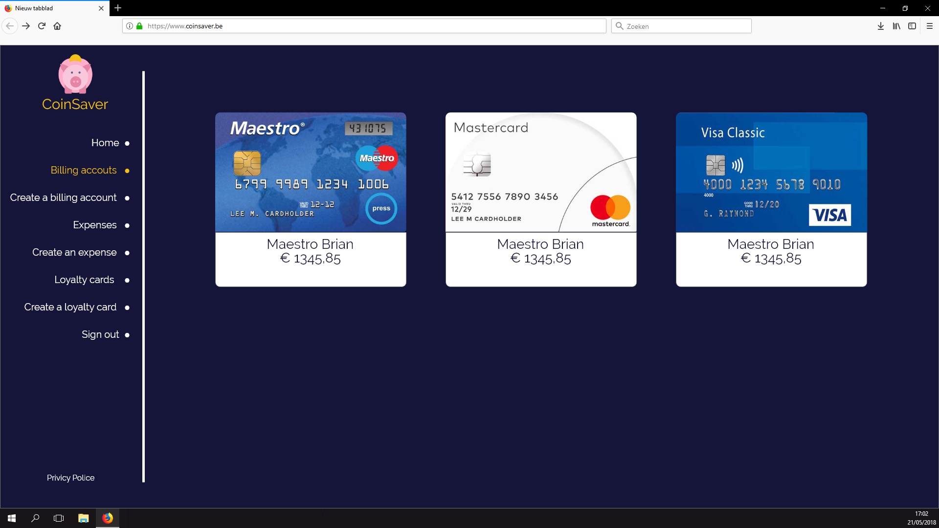
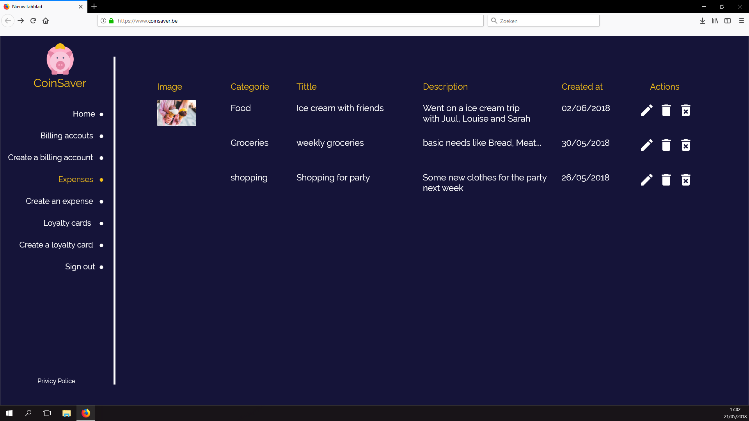
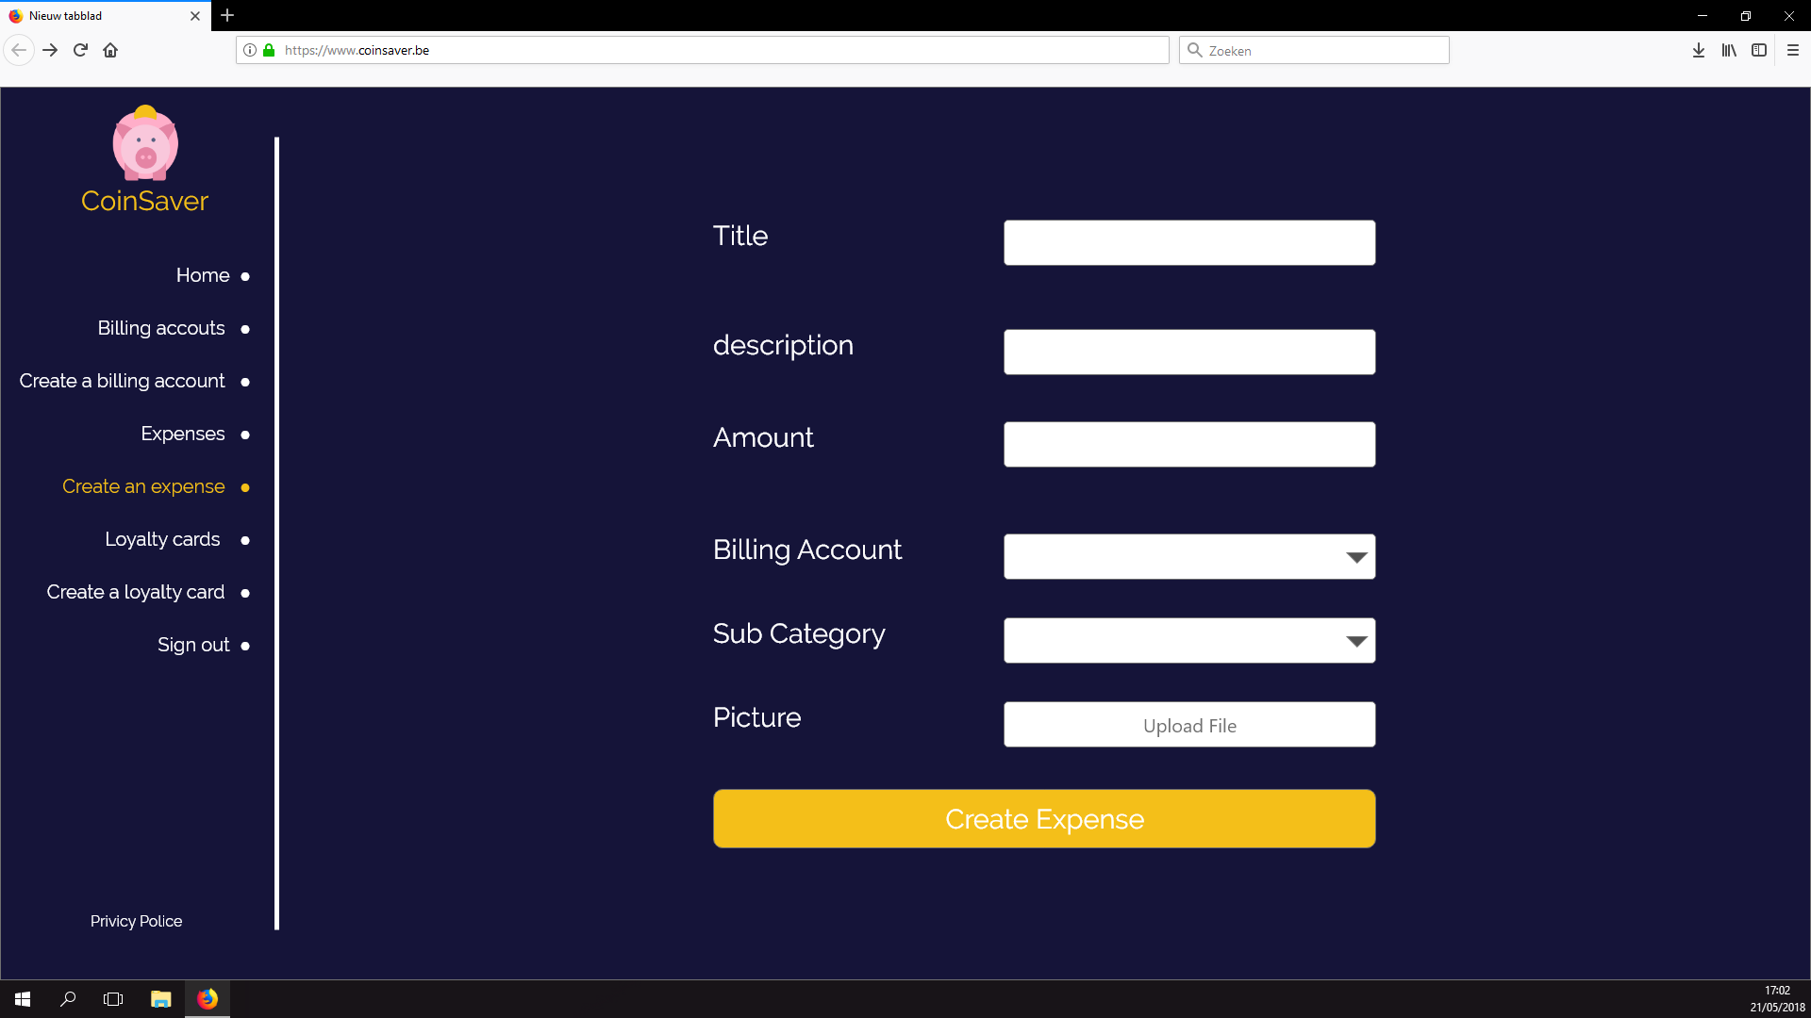
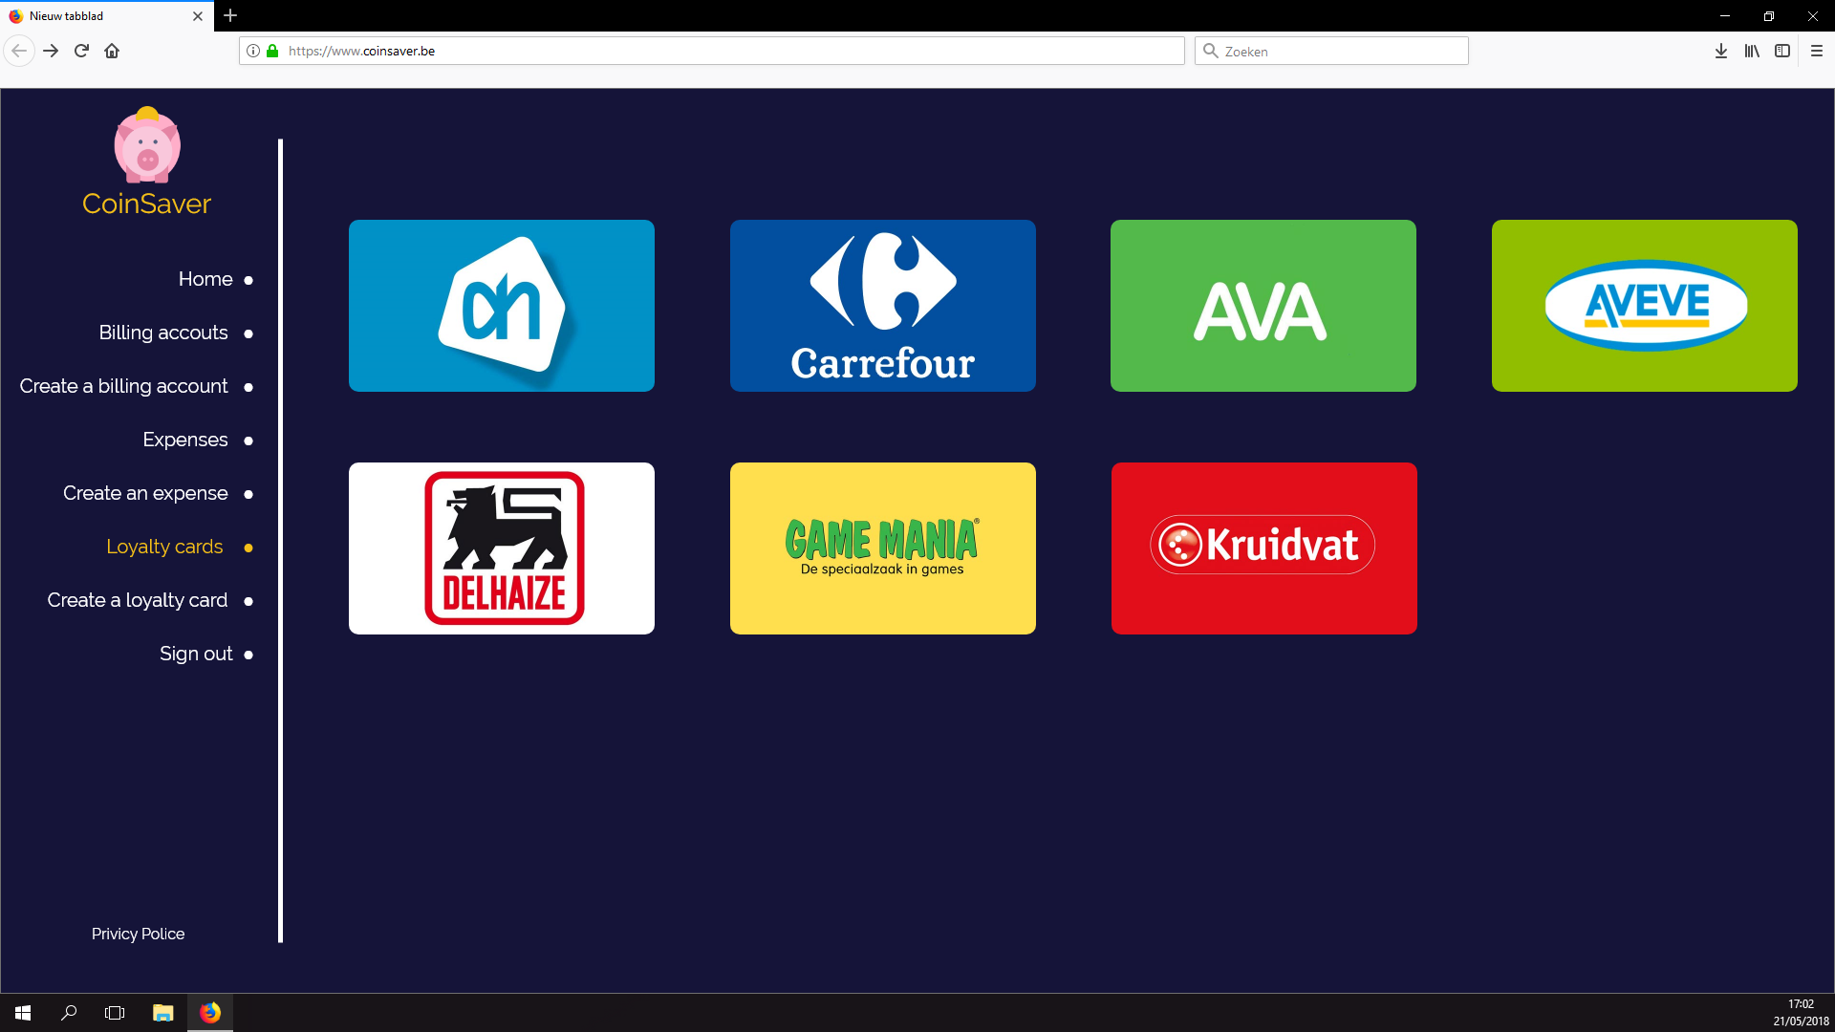
Deliverables: Visual Design WebApp

Slide 10
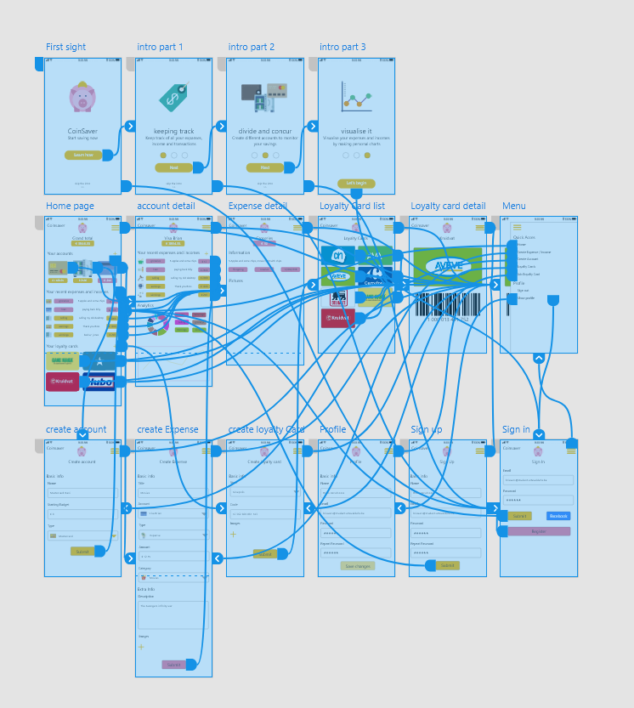
Deliverables: Wireflows

Slide 11
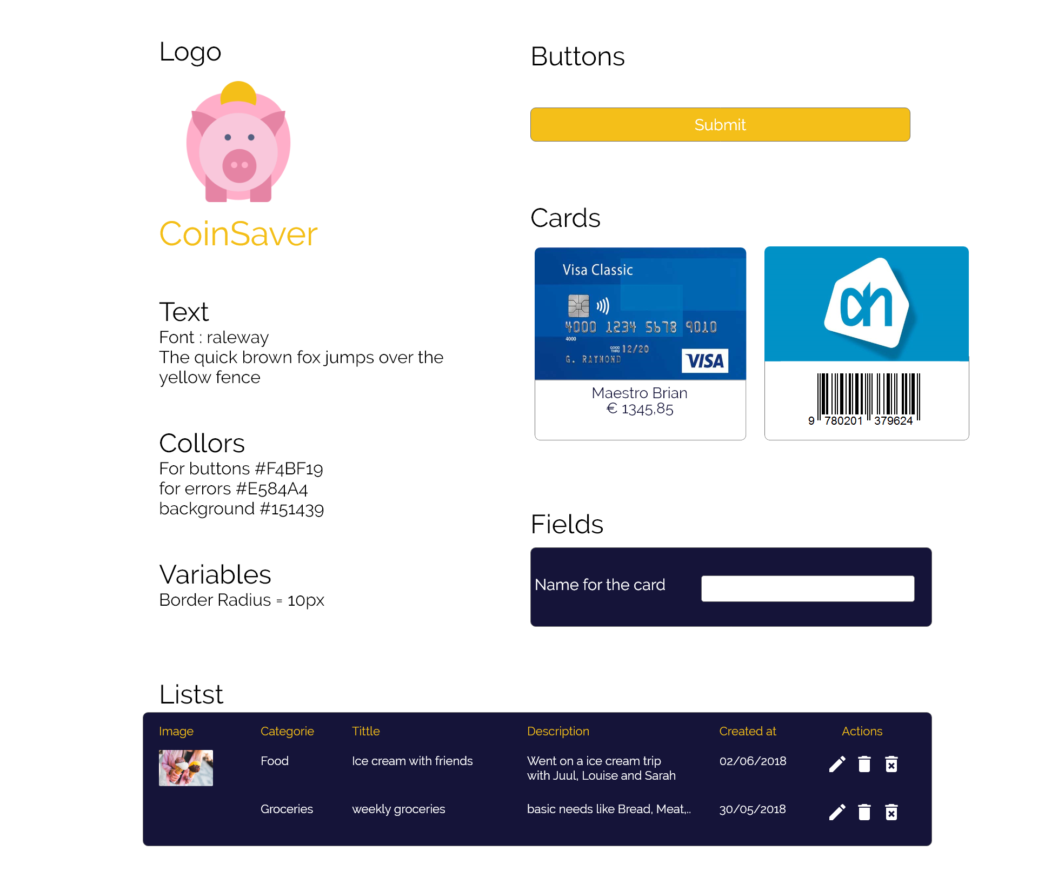
Deliverables: Style Guide

Slide 12
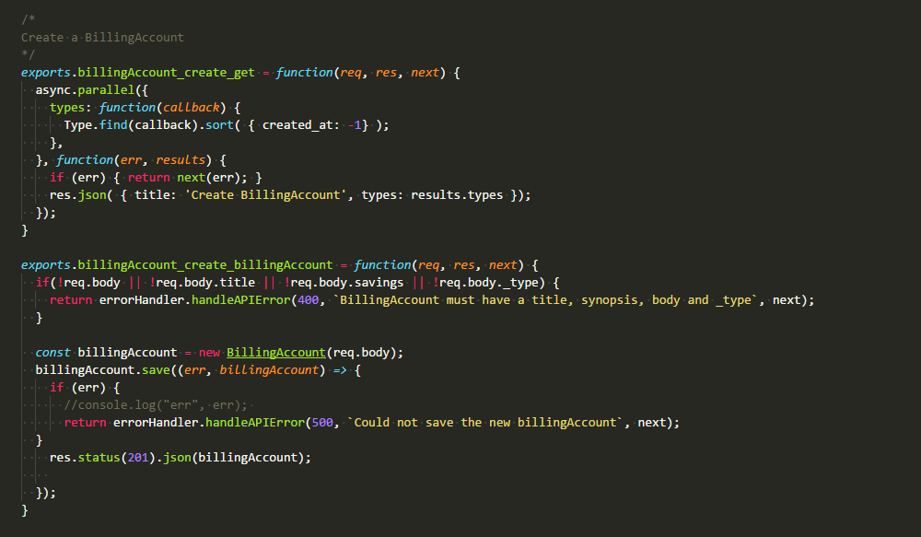
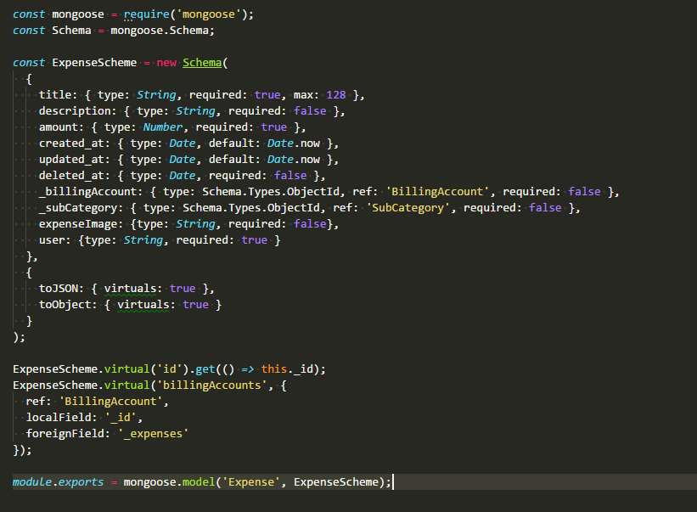
De Code: enkele voorbeelden

Slide 13
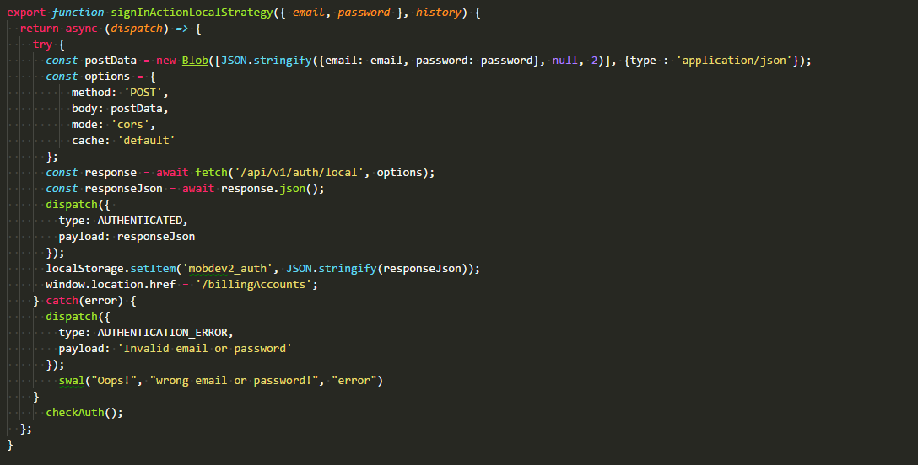
De Code: enkele voorbeelden

Slide 14
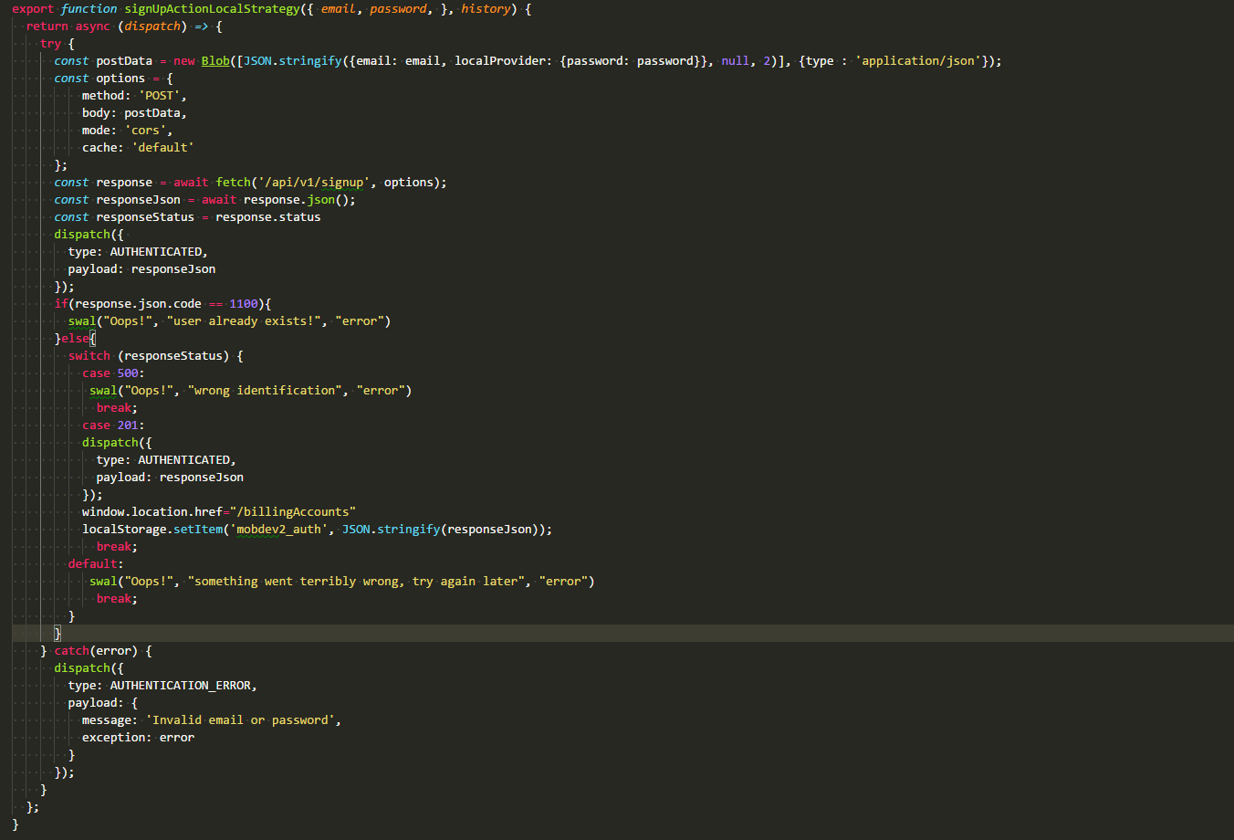
De Code: enkele voorbeelden

Slide 15
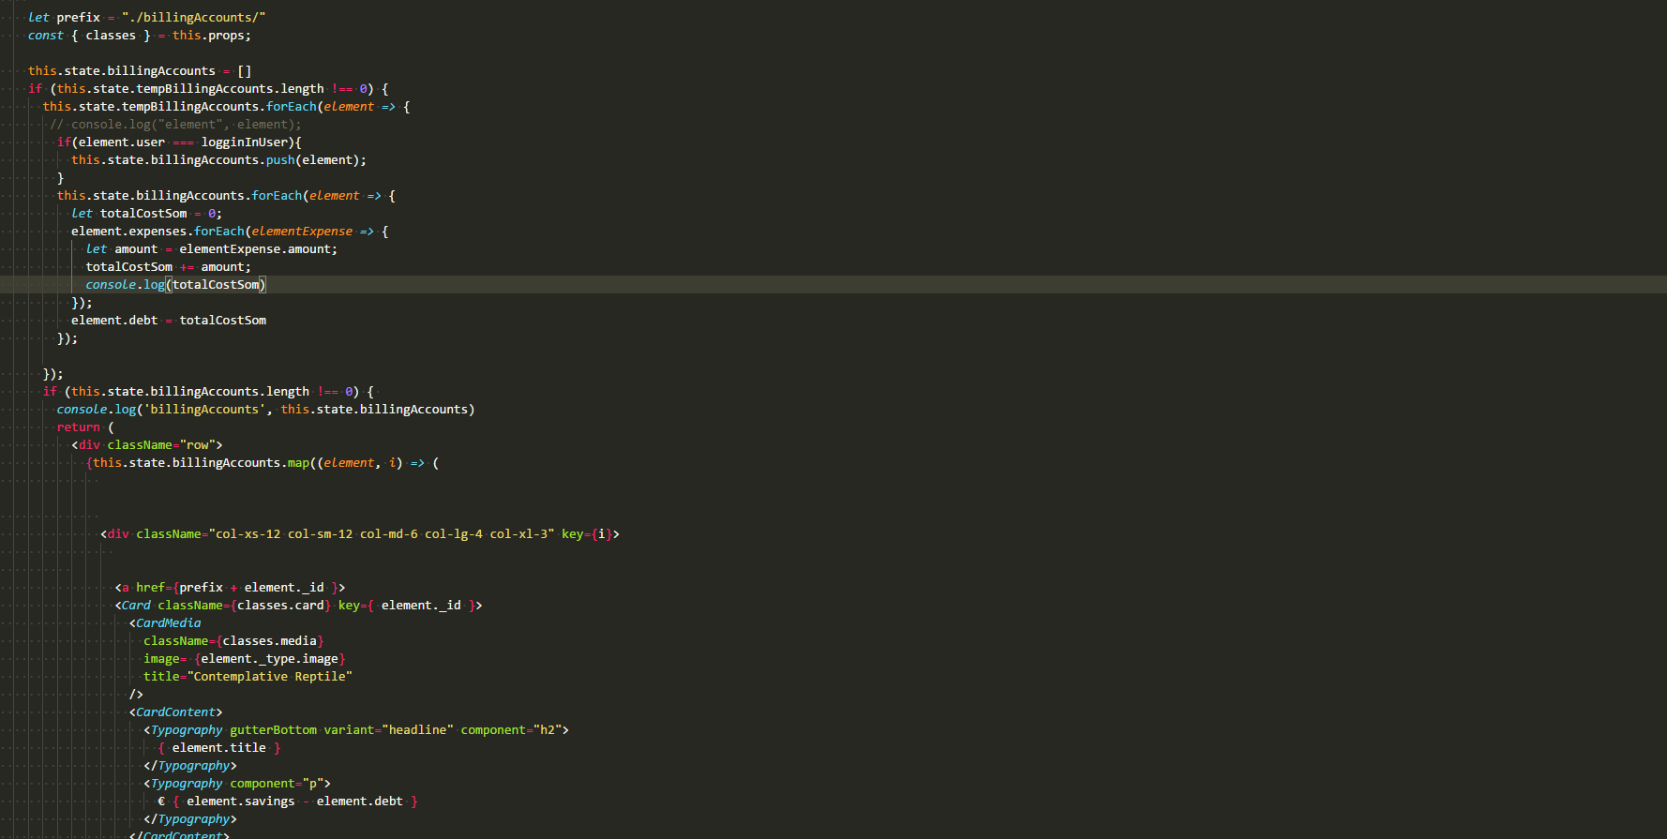
De Code: enkele voorbeelden

Slide 16
De uitijndelijke webapp

Slide 17
Q & A

Slide 18
Bedankt

